Slide 1

Последний звонок

Slide 2
Видео

Slide 3
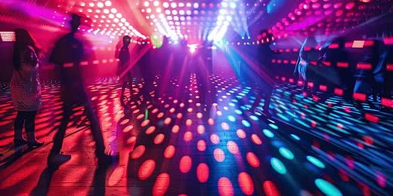

Slide 4
Тем временем в учительской:

Slide 5
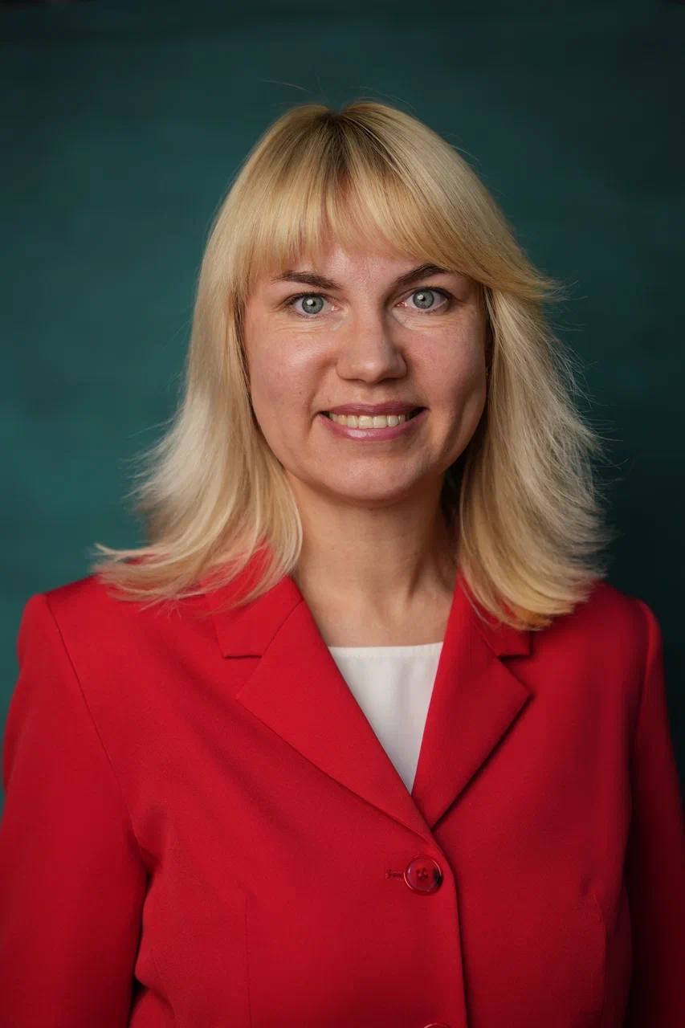
Биология
Вашкевич Екатерина Леонидовна

Slide 6
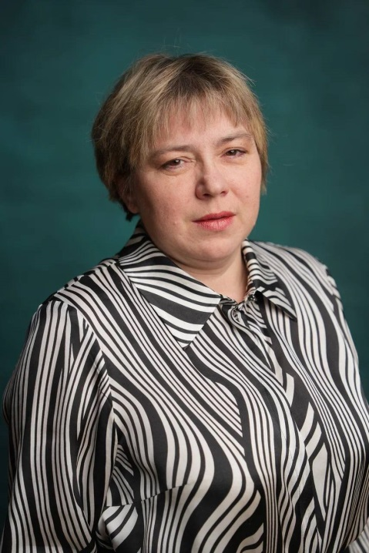
География
Бурова Ольга Ивановна

Slide 7
Руссский язык
Видео
Фото
Шестак Ольга Петровна
Фото
Левкович Елена Геннадьевна
Фото
Иванович Наталья Васильевна

Slide 8

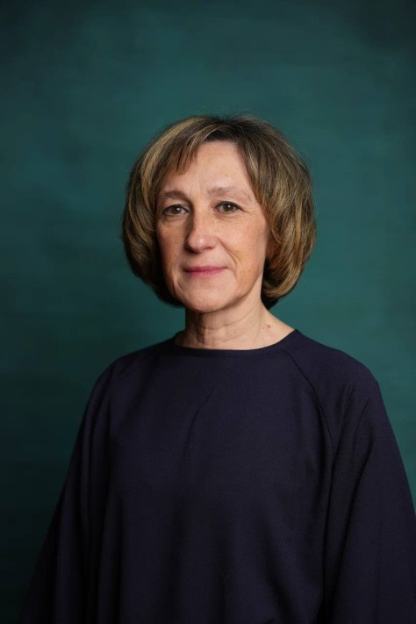
Химия
Фото
Кошкина Екатерина Николаевна
Ласковец Юлия Вячеславовна

Slide 9
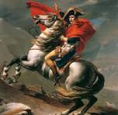
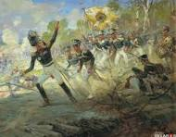
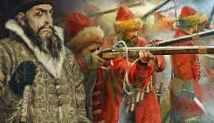
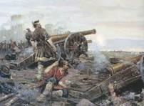
История

